Slide 1
ELEKRONIKAI ALKATRÉSZ TESZTER
Témavezető Végzős hallgató Dr. Turos László-Zsolt, adjunktus Lukács Botond
2022

Slide 2
Célkitűzések
Ellenállások, kondenzátorok, diódák és tranzisztorok lábkiosztása és értékeinek meghatározása mikrovezérlő segítségével.
Automatikus tesztelés.
Egyszerű felhasználhatóság.

Slide 3
Előtanulmány
Hasonló elkészített rendszer elméleti alapján lett tervezve amely képes az alkatrészek azonosítására.
A különböző alkatrészek egyéniségei, amely által könnyen megkülönböztethetőek egymástól.

Slide 4
Rendszer szolgáltatásai
A rendszer meg kell tudja különböztetni az ellenállásokat, kondenzátorokat, diódákat és NPN PNP tranzisztorokat.
Értékeik megadása.
Lábkiosztás megadása.
Tranzisztorok karakterisztika diagramjának megadása.

Slide 5
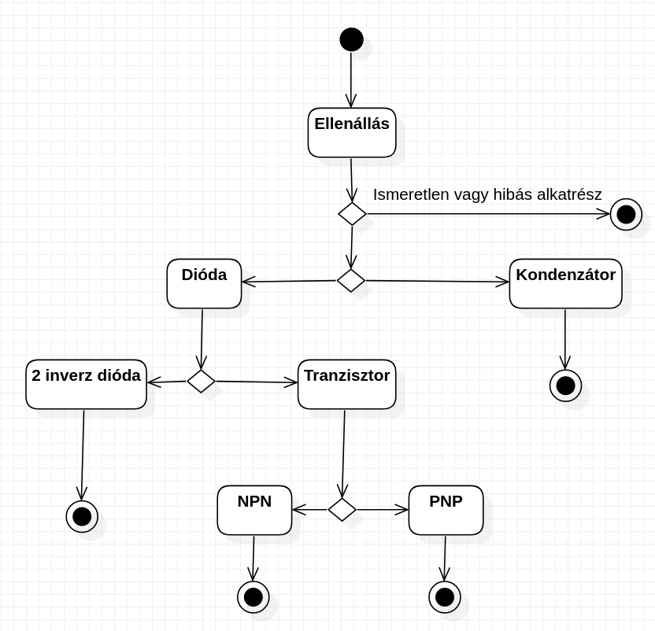
Azonosítás lépései

Slide 6
Rendszer leírása
Mérő áramkör: DAC, analóg kapcsolók, ADC
Eredmények megjelenítése: kijelző, Serial port
Számítások elvégzése: mikrovezérlő

Slide 7
Rendszer programozása
C++ alapú, egyedi kompilátorral (GCC 10.2.1 arm-none-eabi).
A programozás Visual Studio Code alatt történt.
A program feltöltése egyszerű és csak egy USB kábel szükséges.

Slide 8
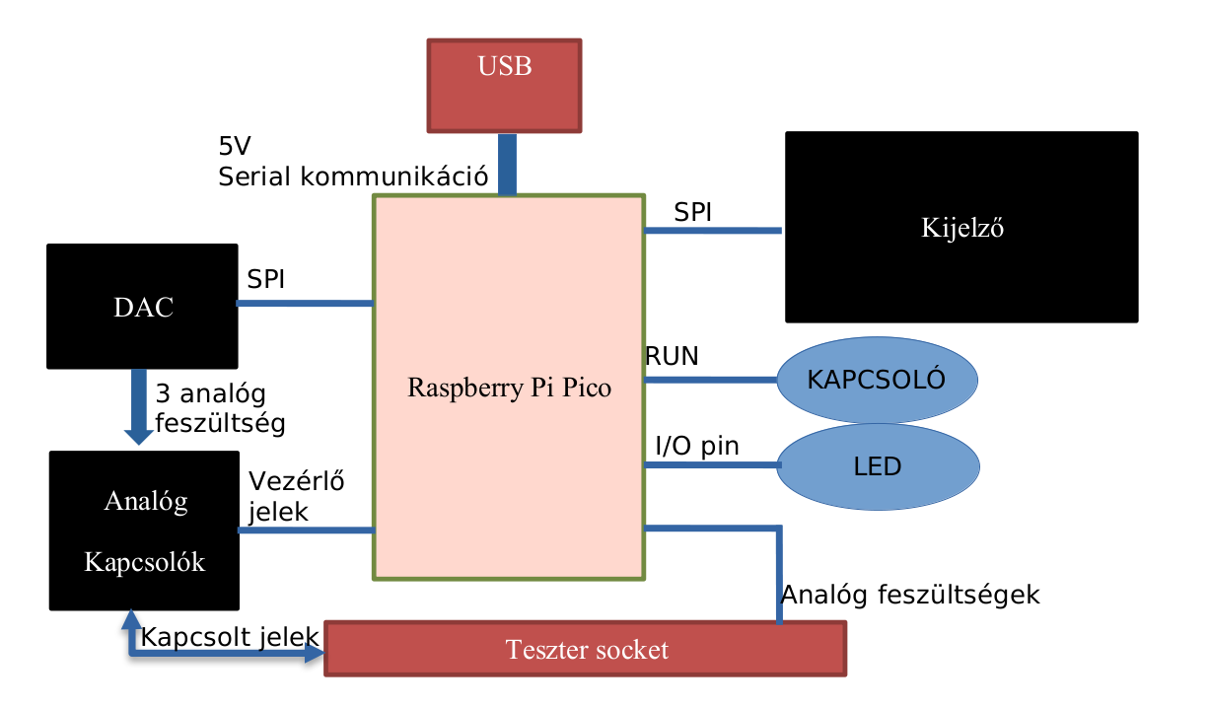
Rendszer tömb vázlata

Slide 9
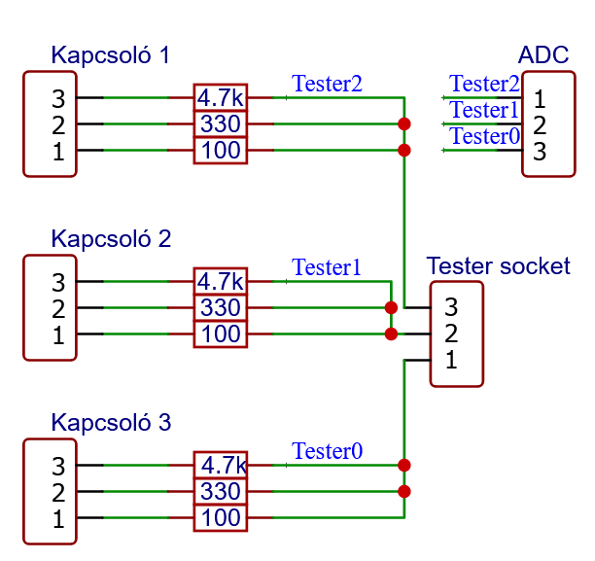
Mérő áramkör leírása

Slide 10
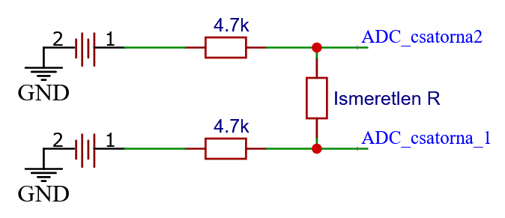
Mérő áramkör ellenállás mérés esetén

Slide 11
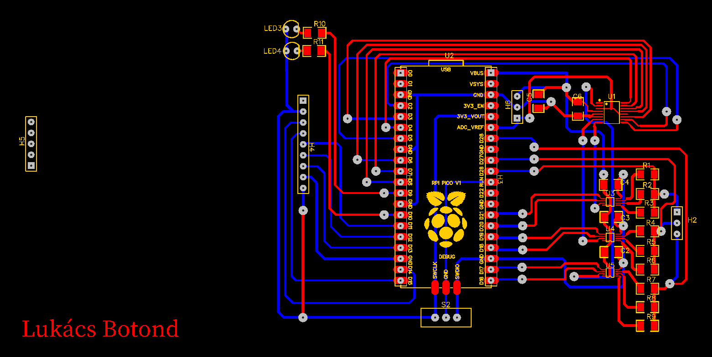
Áramköri rajz

Slide 12
Áramerősség szabályozás
Mivel a DAC csak feszültséget tud szabályozni, így szoftveres szabályozás szükséges.
Egy P szabályozó van erre alkalmazva.
Tranzisztorok karakterisztika diagramjainál szükséges.

Slide 13
Alkalmazás tesztelése
Tesztelés során a névleges adatokat egy mérőműszerrel és az általam készített teszterrel hasonlítottam össze.
Ellenállás esetén a határ 0-32k, ez fölött a pontosság nagyban csökken.
Kondenzátor esetén 60nF és 8uF közt mér pontos értékeket.
Félvezetők esetén a nyitó feszültség 3V alatt kell legyen.

Slide 14
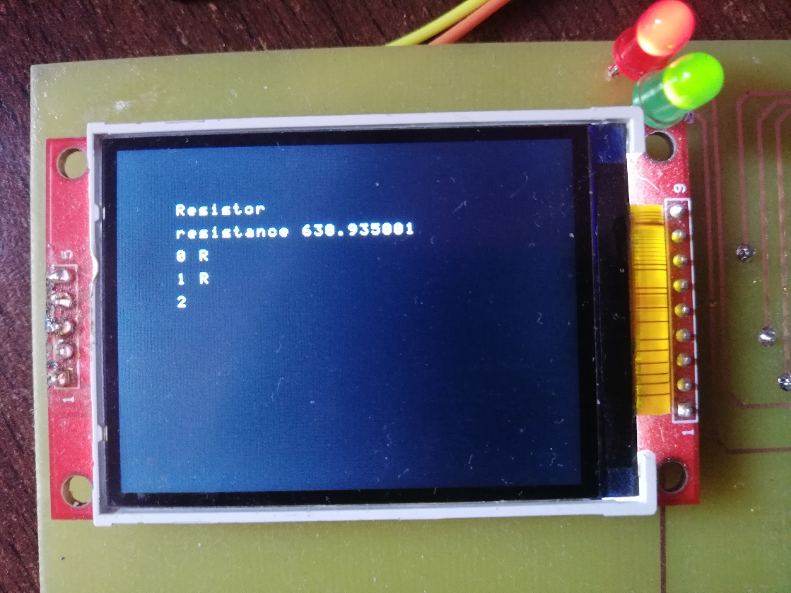
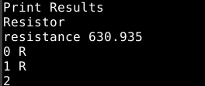
Eredmények megjelenítése

Slide 15
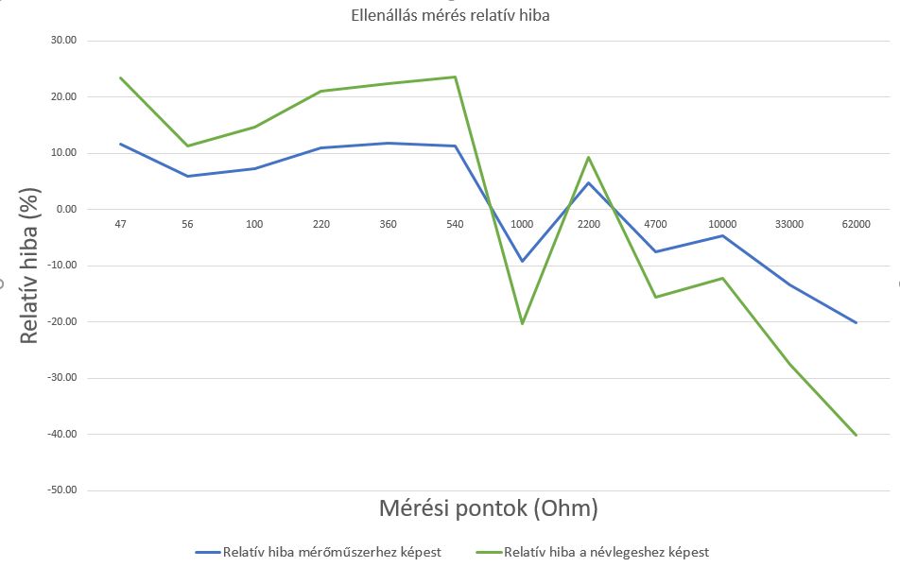
Ellenállás tesztelés

Slide 16
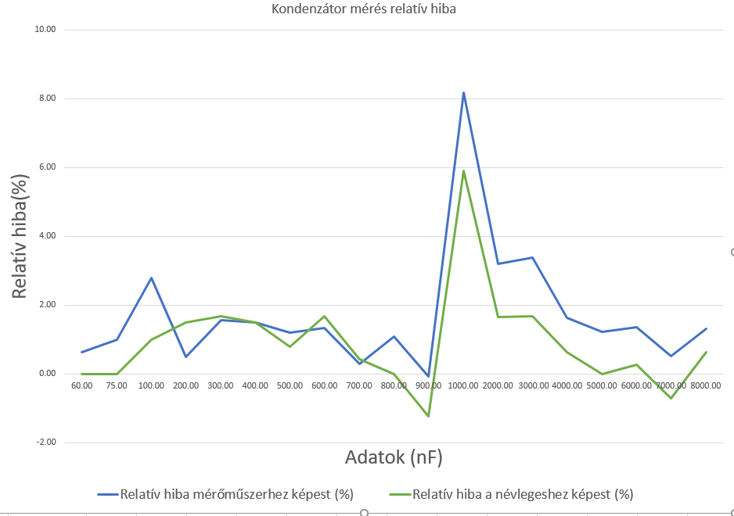
Kondenzátor mérés

Slide 17
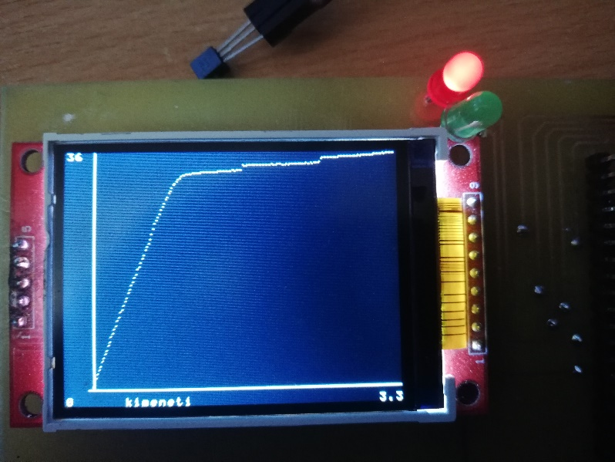
Kimeneti karakterisztika
Y tengely a Kollektor áramerősség, mA-ben.
X tengely a Kollektor-Emitter feszültség V-ban.

Slide 18
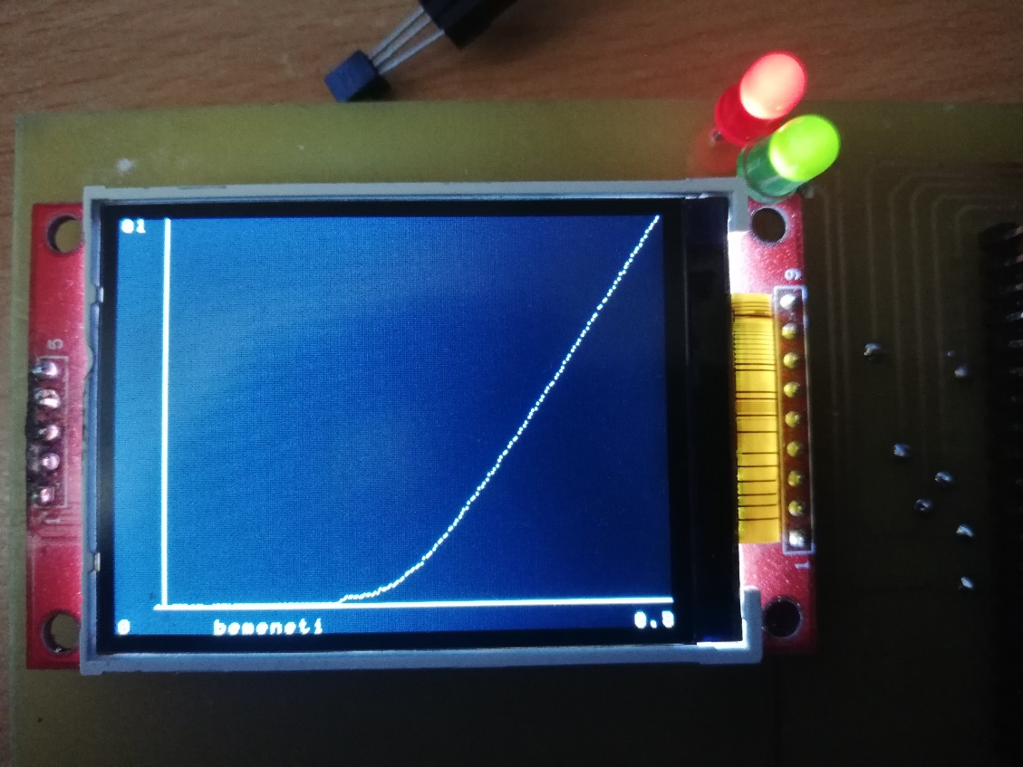
Bemeneti karakterisztika
Ebben az esetben a kollektor és emitter földre van kapcsolva és a bázison a feszültség növekedésével méri a bázis áramot.

Slide 19
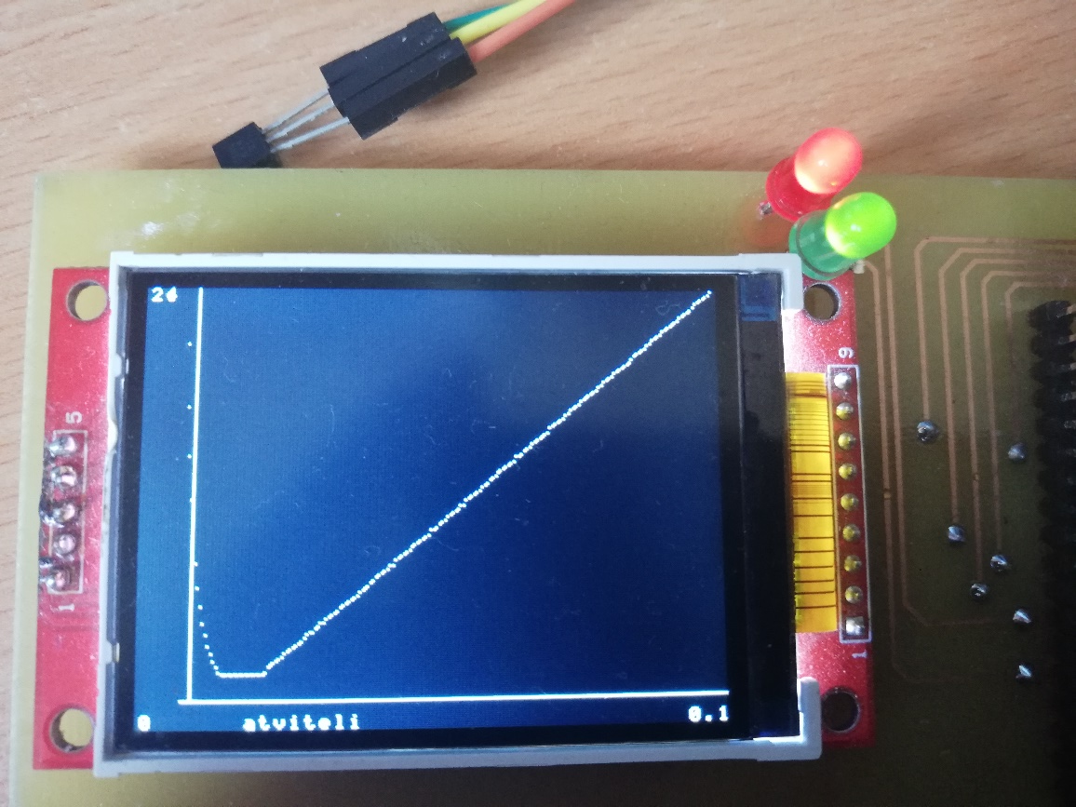
Átviteli karakterisztika
Ebben az esetben megméri a maximális bázis áramot, majd ezt növelve méri a kollektor feszültséget.

Slide 20
Megvalósítások
A teszter képes azonosítani az ellenállásokat, kondenzátorokat, diódákat, tranzisztorokat megközelítő pontossággal, miközben a lábkiosztását is meghatározza.
Az eredményeket megjeleníti a teszteren található kijelzőn.
Egyszerűen használható és automatikus mérés.

